Slide 1
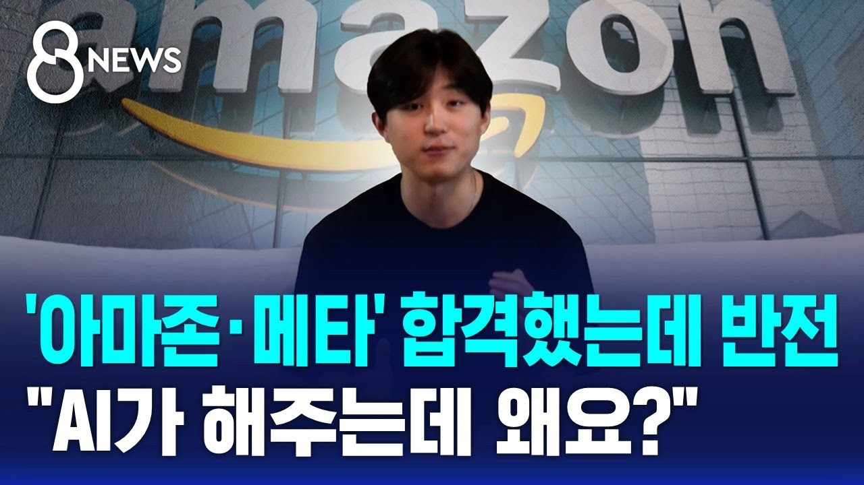
DREAMLABS COLLECTOR
'아마존·메타' 합격했는데 반전…"AI가 해주는데 왜요?" / SBS 8뉴스
컬럼비아 대학생 로이 리가 자신이 개발한 AI를 이용해 아마존, 메타, 틱톡 등 빅테크 기업의 인턴 면접에 부정 합격한 사건이 발생했습니다. 그는 AI가 코딩 문제를 즉시 해결할 수 있으므로 기존 면접 방식이 무의미하다고 주장하며, 실제 업무 환경에서 AI 도구 사용을 허용하는 새로운 평가 방식이 필요하다고 역설했습니다. 이 사건으로 대학에서 퇴학당했지만, 그는 해당 AI를 기반으로 스타트업을 창업하여 530만 달러(약 75억 원)의 투자를 유치했습니다. 이 사례는 AI 시대의 평가 시스템, 인간에게 필요한 역량, 그리고 AI 활용의 윤리적 경계에 대한 중요한 질문을 던지고 있습니다. (트랜스크립트 부재로 메타데이터 기반 추론)
CHANNEL
VIDEO ID
SBS 뉴스
DRHh7h8YB6Y
source: https://www.youtube.com/watch?v=DRHh7h8YB6Y | video_id: DRHh7h8YB6Y | generated: 2026-06-23T16:03:57Z

Slide 2
Executive Summary
영상 시청 전 빠른 정보 습득을 위한 요약
SUMMARY
컬럼비아 대학생 로이 리가 자신이 개발한 AI를 이용해 아마존, 메타, 틱톡 등 빅테크 기업의 인턴 면접에 부정 합격한 사건이 발생했습니다. 그는 AI가 코딩 문제를 즉시 해결할 수 있으므로 기존 면접 방식이 무의미하다고 주장하며, 실제 업무 환경에서 AI 도구 사용을 허용하는 새로운 평가 방식이 필요하다고 역설했습니다. 이 사건으로 대학에서 퇴학당했지만, 그는 해당 AI를 기반으로 스타트업을 창업하여 530만 달러(약 75억 원)의 투자를 유치했습니다. 이 사례는 AI 시대의 평가 시스템, 인간에게 필요한 역량, 그리고 AI 활용의 윤리적 경계에 대한 중요한 질문을 던지고 있습니다. (트랜스크립트 부재로 메타데이터 기반 추론)
source: https://www.youtube.com/watch?v=DRHh7h8YB6Y | video_id: DRHh7h8YB6Y | generated: 2026-06-23T16:03:57Z

Slide 3
Video Structure
영상 구성과 논리 흐름
01
영상 도입: 메타와 아마존 면접에 AI를 이용해 합격한 한국계 미국 대학생 로이 리 소개 (메타데이터 기반 추론)
02
로이 리의 AI 활용 시연: 아마존 개발자 인턴 면접에서 AI 프로그램 '인터뷰 코더'를 사용하는 장면 (메타데이터 기반 추론)
03
사건의 전개 및 결과: 빅테크 합격, 과정 공개, 대학 퇴학 (메타데이터 기반 추론)
04
로이 리의 주장: AI 시대에 코딩 면접의 무용론 및 새로운 평가 방식의 필요성 (메타데이터 기반 추론)
05
퇴학 이후의 행보: AI 기반 스타트업 창업 및 투자 유치 (메타데이터 기반 추론)
06
사건의 시사점: AI가 던지는 평가 시스템, 윤리, 미래 역량에 대한 질문 (메타데이터 기반 추론)
source: https://www.youtube.com/watch?v=DRHh7h8YB6Y | video_id: DRHh7h8YB6Y | generated: 2026-06-23T16:03:57Z

Slide 4
Key Ideas
정보게시물로 전환할 핵심 아이디어
01
AI는 기존의 기술 역량 평가(예: 코딩 면접)를 무력화할 수 있는 잠재력을 가지고 있습니다.
02
AI 시대에는 실제 업무 환경과 AI 도구 활용을 고려한 새로운 채용 및 평가 시스템이 필요합니다.
03
AI의 광범위한 활용은 직업 윤리, 공정성, 그리고 지적 노동의 본질에 대한 근본적인 질문을 제기합니다.
04
인간의 지적 노동 상당 부분을 AI가 대체할 경우, 인간에게 요구되는 핵심 역량이 무엇인지 재정의해야 합니다.
05
논란의 여지가 있는 AI 활용 방식이 새로운 비즈니스 모델과 스타트업으로 이어질 수 있습니다.
06
AI 기술 발전은 교육 시스템과 기업의 인재 선발 방식에 혁신적인 변화를 요구합니다.
source: https://www.youtube.com/watch?v=DRHh7h8YB6Y | video_id: DRHh7h8YB6Y | generated: 2026-06-23T16:03:57Z

Slide 5
DreamLabs Application
DreamLabs 내부 적용 관점
01
DreamLabs의 기술 인력 채용 및 평가 프로세스에 AI 활용 가능성을 검토하고, AI 도구 사용을 허용하는 새로운 면접 방식을 실험합니다.
02
AI가 대체할 수 있는 업무 영역을 식별하고, AI-인간 협업에 최적화된 새로운 직무 역량 모델을 개발합니다.
03
AI 윤리 가이드라인을 수립하고, AI 도구 개발 및 활용 시 발생할 수 있는 윤리적 문제에 대한 내부 교육을 강화합니다.
04
AI를 활용한 연구 및 개발 과정에서 '부정행위'와 '혁신'의 경계를 탐색하며, 창의적 문제 해결을 위한 AI의 역할에 대해 논의합니다.
05
AI 기반의 학습 및 훈련 프로그램을 도입하여, 직원들이 AI 도구를 효과적으로 활용하고 새로운 기술을 습득하도록 지원합니다.
06
AI가 가져올 미래 사회 변화에 대한 선제적 연구를 수행하고, DreamLabs의 장기 전략에 반영합니다.
source: https://www.youtube.com/watch?v=DRHh7h8YB6Y | video_id: DRHh7h8YB6Y | generated: 2026-06-23T16:03:57Z

Slide 6
Verification Required
모델 추론/metadata 한계/원본 확인 필요
01
로이 리가 개발한 AI 프로그램 '인터뷰 코더'의 실제 작동 방식 및 기술적 상세 정보 (트랜스크립트 부재로 메타데이터 기반 추론)
02
그가 합격한 아마존, 메타, 틱톡 인턴십의 구체적인 내용 및 실제 근무 여부 (트랜스크립트 부재로 메타데이터 기반 추론)
03
로이 리의 대학 퇴학 과정 및 관련 학칙 위반 세부 내용 (트랜스크립트 부재로 메타데이터 기반 추론)
04
그의 스타트업에 투자한 530만 달러의 투자자 구성 및 투자 조건 (트랜스크립트 부재로 메타데이터 기반 추론)
05
로이 리의 주장에 대한 빅테크 기업 및 학계의 공식적인 반응과 대응 (트랜스크립트 부재로 메타데이터 기반 추론)
06
현재 로이 리의 스타트업 '인터뷰 코더'의 사업 현황 및 시장 영향력 (트랜스크립트 부재로 메타데이터 기반 추론)
source: https://www.youtube.com/watch?v=DRHh7h8YB6Y | video_id: DRHh7h8YB6Y | generated: 2026-06-23T16:03:57Z

Slide 7
Source & Download Metadata
게시물과 문서 산출물 추적 정보
METADATA
Title: '아마존·메타' 합격했는데 반전…"AI가 해주는데 왜요?" / SBS 8뉴스
Channel: SBS 뉴스
Video ID: DRHh7h8YB6Y
Source URL: https://www.youtube.com/watch?v=DRHh7h8YB6Y
Playlist ID: PLHwM6idVO2zyqi2IZeDAiP5QBqRXd2Zyh
Generated at: 2026-06-23T16:03:57Z
Source basis: metadata_and_model_inference
source: https://www.youtube.com/watch?v=DRHh7h8YB6Y | video_id: DRHh7h8YB6Y | generated: 2026-06-23T16:03:57Z

